Slide 1
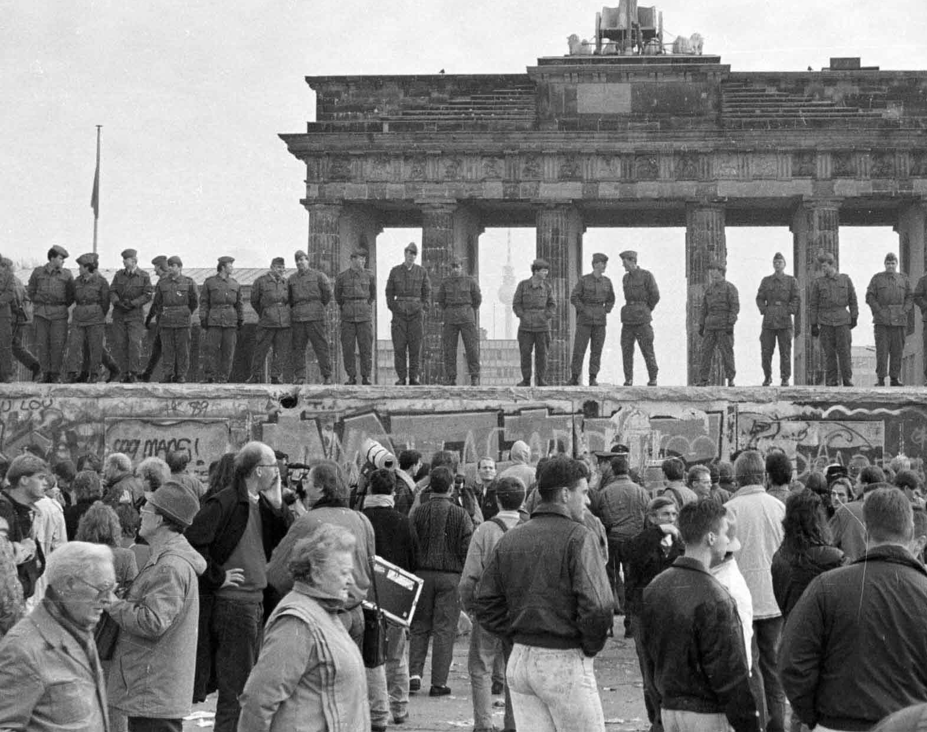
Guerra Fría y geopolítica internacional
Historia-Segundo Medio
Profesor Abraham López
OA: 08
CLASE N° 3-4
Esta foto de Autor desconocido está bajo licencia CC BY-NC-ND

Slide 2
Objetivo
Caracterizar el proceso de Guerra Fría en su dimensión geopolítica, mediante el análisis de fuentes secundarias y primarias.

Slide 3
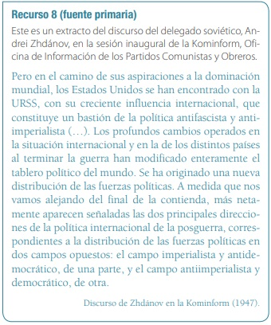
INICIO
Notes:
¿De qué manera define el escenario mundial cada uno de los lideres citados?
¿Qué características asocian a cada proyecto? ¿Por qué se podría considerar importante el expandir la influencia de cada uno en este contexto?

Slide 4
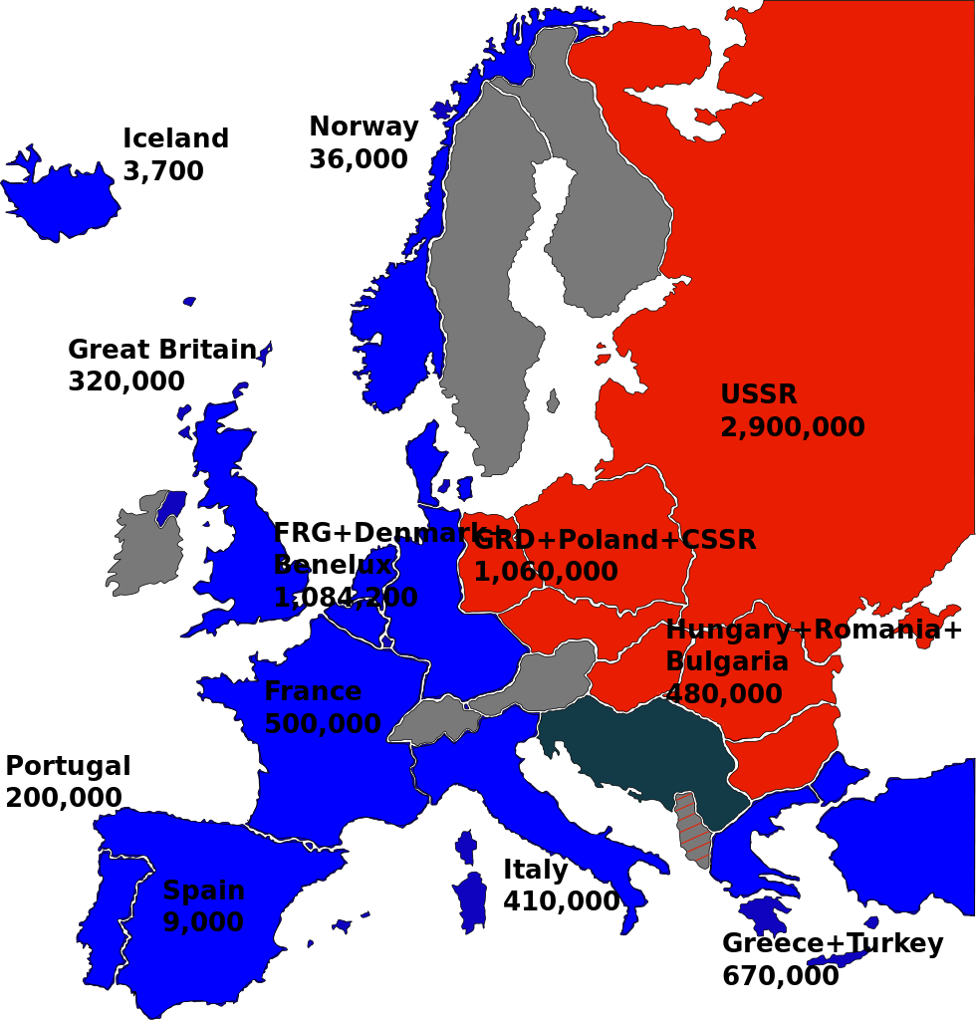
Bloques antagónicos: Occidental
Liderado por EE.UU.
Defensa de la ideología liberal y economía capitalista.
Sus principales zonas de influencia estuvieron en América Latina y el océano pacífico.
Establecieron regímenes democráticos con economías capitalistas.
Esta foto de Autor desconocido está bajo licencia CC BY-SA

Slide 5
Propaganda durante la Guerra Fría
¿Qué elementos del sistema liberal capitalista pone en valor esta propaganda?
¿Cuáles de dichos elementos se mantienen vigentes en nuestra sociedad?
¿Qué opinas de ellos?
¿Qué opinas del uso que se le daba a la propaganda en el contexto de Guerra Fría?

Slide 6
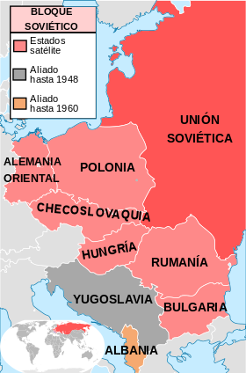
Bloques antagónicos: Oriental
Liderado por la URSS.
Defiende una ideología comunista.
Su influencia se concentró en el oeste europeo y el gran parte de Asia.
Estableció regímenes comunistas de partido único (dictaduras).

Slide 7
Propaganda durante la Guerra Fría
¿Qué vinculo existe entre la propaganda y la ideología comunista?
¿Qué diferencias identificas con el mensaje de la propaganda estadounidense?

Slide 8
Bloques antagónicos: Occidental y Oriental

Slide 9
Formas de influencia
Formas de influencia de las potencias: Guerra Fría
BLOQUE LIBERAL |  | BLOQUE COMUNISTA
ALIANZAS MILITARES | AYUDAS ECONOMICAS | ALIANZAS MILITARES | AYUDAS ECONOMICAS
Doctrina Truman (1947) y Fundación de la OTAN (1949) | Plan Marshall (1947) | Pacto de Varsovia (1955) | COMECON o Consejo de Asistencia económica mutua (1947)

Slide 11
La división de Alemania
Esta foto de Autor desconocido está bajo licencia CC BY-NC
Esta foto de Autor desconocido está bajo licencia CC BY-SA-NC

Slide 13
Actividad
Complementa tu aprendizaje mediante el siguiente documental:
El Muro de Berlín, nuestra familia y nosotros | DW Documental
https://www.youtube.com/watch?v=sZXns-T0F5I
¿Qué impacto tuvo la Guerra Fría en la población alemana?
¿De qué manera crees que la población de otros países ,que experimentó la Guerra Fría, se vio afectada por este contexto?

